Slide 1

Natalia Bruffaerts
TranSphères – Centre de recherche en traduction et interprétation
Katrien Lievois
TricS: Translation, Interpreting and Intercultural Studies

Slide 2
La littérature biculturelle russe contemporaine
en traduction

Slide 3
Plan
Introduction
Le multilinguisme
Les variétés linguistiques russes
Conclusions

Slide 4
Introduction
- Multilinguisme littéraire – définitions
- Multilinguisme littéraire dans le roman russe
- Zulejha otkryvaet glaza (« Zouleikha ouvre les yeux ») de Gouzel Iakhina

Slide 5
1. Multilinguisme littéraire - définitions
Mikhaïl Bakhtine :
Raznojazychie « hétéroglossie », ou diversité des langues
Raznorechie - « hétérologie », ou diversité des styles
Raznogolosie - « hétérophonie », ou diversité des voix (Bakhtine, 1978, p. 90)

Slide 6
1. Multilinguisme littéraire - définitions
Rainier Grutman :
l’hétérolinguisme littéraire - « la présence dans un texte d’idiomes étrangers, sous quelque forme que ce soit, aussi bien que de variétés (sociales, régionales ou chronologiques) de la langue principale. » (1997, p. 37)

Slide 7

2. Multilinguisme littéraire dans le roman russe
Léon Tolstoï :
  l'usage du français et de l'allemand dans Guerre et Paix
  les mots tchétchènes et tcherkesses dans ces œuvres caucasiennes comme Les Cosaques et Hadji-Mourat.

Slide 8
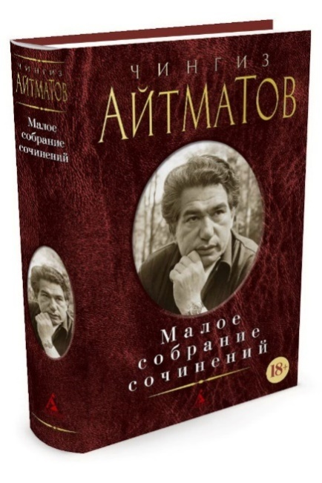
2. Multilinguisme littéraire dans le roman russe
L’époque soviétique : Fazil Iskander, Youri Rytkhèou, Anatoli Kim, Oljas Souleïmenov, Tchinguiz Aïtmatov...

Slide 9
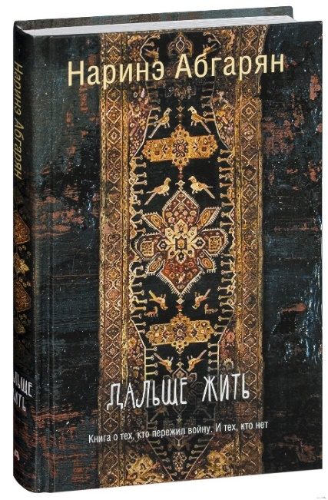

2. Multilinguisme littéraire dans le roman russe
Ces dernières années : e.a. l'Arménienne Narinai Abgaryan (Manounia; Dans mon cœur à jamais) - l'Azerbaïdjanais Eltchin Safarli (Le sel sucré de Bosphore; Aller sans retour).

Slide 10
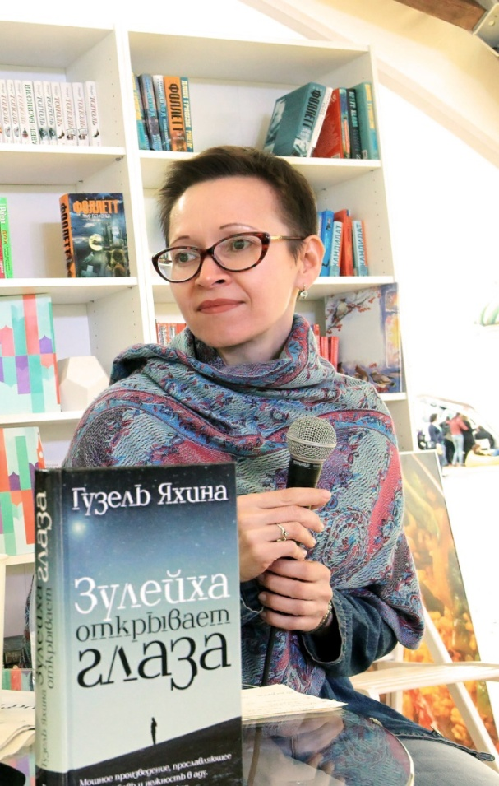
3. Zulejha otkryvaet glaza (« Zouleikha ouvre les yeux ») de Gouzel Iakhina
2015 — le Prix Bolchaïa Kniga
2015 — le Prix littéraire Iasnaïa Poliana
2015 — le Prix littéraire « Le Livre de l’année »
2017 — le Prix littéraire « Le Prix du Lecteur »

Slide 11
3. Zulejha otkryvaet glaza (« Zouleikha ouvre les yeux ») de Gouzel Iakhina
Un premier groupe de personnages : certaines variétés linguistiques de la langue russe
Un deuxième groupe de personnages s’exprime (aussi) dans une autre langue que le russe.

Slide 12


Sujet de recherche :
la polyphonie propre à ce roman (multilinguisme et les variantes linguistiques de la langue russe) dans les traductions française et néerlandaise :
Iakhina, G. (2017). Zouleikha ouvre les yeux (M. Mabillard, Trans.). Lausanne: Éditions Noir sur blanc.
Jachina, G. (2017). Zulajka opent haar ogen (A. Langeveld, Trans.). Amsterdam: Em. Querido's Uitgeverij.

Slide 13
2. Le multilinguisme

Slide 14
roman de plus de 500 pages
84 passages : un seul mot, plusieurs phrases…
6 langues insérées :
  le turc (1)
  l’italien (1)
  le latin (1)
  l’allemand (5)
  l’arabe (7)
  le français (10)
  le tatar (59)

Slide 15
Les personnages multilingues : Zouleikha
le tatar = 43 sur 86 dans les 2 premiers chapitres
l’ arabe - la religion : prières, fêtes et traditions musulmanes
Exemple 1 (russe) « Аллах услышал твои молитвы и решил прервать твой жизненный путь - кануть тебе здесь, в водах Ангaры. Бисмилляхи рахмани рахим… В рот заливается вода - горьковатая, хрустит на зубах. Альхамду лилляхи раби… Не то глотнула, не то вдохнула ту воду. Тело задергалось, затанцевало. Алямин… Алямин… Аля » (p.223)
(français) « Allah a entendu tes prières et a décidé d’interrompre ton existence – de te faire disparaître dans les eaux de l’Angara. - Bismillahi rahmani rahim... Sa bouche s’emplit d’une eau amère, qui crisse sous ses dents. - Al Hamdoulilah ya Rabbi... Une eau qu’elle a avalée, ou aspirée. Son corps a eu un sursaut, s’est mis à danser. - Al Alamine... Al Alamine... Al... » (p. 211)

Slide 16
Les personnages multilingues : « Ceux de Leningrad »
= les langues européennes
Dont le français : « En français dans le texte. Toutes les citations en français seront par la suite en italique et marquées d’un astérisque. » (français p. 156)

Slide 17
(russe) - Quelle date sommes-nous aujourd’hui ? – Le premier juillet mille neuf cent trente-huit, madame. – Qu’est-ce que tu faisais aujourd’hui ? – Je dessinais, madame. – Et encore ? ... – Tu dessinais que [sic], Usuf? *…Gare - вокзал. Wagon - вагон. Rail - рельсы. Chemin - путь. Destination – место назначения. Voyage - путешествие. Partir - уезжать. Revenir - возвращаться. ...Partir, c’est mourir un peu. Уезжать – это немножко умирать. ...Pour atteindre son but il ne faut qu’aller. Чтобы дойти до цели, человеку нужно только одно – идти. (p.413-415)
(français) « Quelle date sommes-nous aujourd’hui ?*– Le premier juillet mille neuf cent trente-huit, madame*.– Qu’est-ce que tu faisais aujourd’hui ?*– Je dessinais, madame*.– Et encore ?*...– Tu dessinais quoi, Youssouf ? *…La gare, un wagon, les rails, le trajet, la destination. Un voyage. Partir. Revenir*.…Partir, c’est mourir un peu*.…Pour atteindre son but il ne faut qu’aller*. (p. 375)

Slide 18
La traduction du multilinguisme
2 stratégies :
la non-traduction : LOriginal3=LTrad3.
le remplacement par la langue cible : LOriginal3 = LTrad2.
Dans la traduction française, ces deux procédés se combinent quand la langue insérée dans l’original est précisément le français.

Slide 19
La non-traduction
Iakhina : quatre techniques de clarification et celles-ci seront reprises par les traducteurs :
la traduction intratextuelle
le glossaire
les notes de bas de page et
le marquage typographique.
(russe) «Жаным, - говорит она тихо, хриплым спросонья голосом.- Душа моя. Ты? » (p.52)
(français) «Janym, prononce-t-elle d’une voix faible, un peux rauque au réveil. Mon cœur. C’est toi? » (p.54, nous soulignons)

Slide 20
Le remplacement par la langue cible
traduction française
  non-traduction = le remplacement par la langue cible : quand la langue insérée est précisément le français dans l’original.
  si pas français: 1 passage
traduction néerlandaise : 6 passages.

Slide 21
(russe) […] обреченно вздыхает Зулейха, поднося старухе длинную собачью ягу, меховой колпак и валенки. (р. 29)
(français) […] soupire Zouleikha avec résignation, apportant à sa belle-mère sa longue yaga en poil de chien, son chapeau de fourrure et ses bottes de feutre. (p.33)
(néerlandais) […] … denkt Zulajka met een moedeloze zucht, en ze reikt de ode vrouw haar lange jas van hondebont, haar bontmuts en viltschoenen. (p. 28) [jas : « manteau »]

Slide 22
Multilinguisme : conclusion
- L’efficacité narrative et psychologique grâce aux manifestations de multilinguisme et leur interaction : dépassement des frontières
- L’empire soviétique : multilingue et multiculturel.
-

Slide 23
3. Les variétés linguistiques russes
La langue populaire russe
L’argot de la prison

Slide 24
La langue populaire russe
  à partir des années vingt du 20^{ième} siècle : un marqueur identitaire, celui de la classe populaire
  éléments populaires, grossiers, vulgaires et injurieux
  les représentants de la nouvelle classe dominante : le prolétariat, les soldats et les anciens domestiques
  .

Slide 25
L’argot de la prison
  depuis 1917 : envahi la langue standard et « la langue du prolétariat »
  des vocables argotiques s’introduisent dans les œuvres littéraires et dans les chansons
  .

Slide 26
Stratégies de traduction
l’équivalence sociolinguistique : le recours à une variété linguistique équivalente dans la langue cible. Parfois : compensation et adaptation.
la standardisation
l’équivalence partielle

Slide 27
Ressources employées :
Le Dictionnaire de la langue russe (Ojegov & Сhvedova, 1999)
Le Grand dictionnaire raisonné de la langue russe (Kouznetsov, 2014)
Le Dictionnaire de l’argot russe (Elistratov, 2002)
Le Dictionnaire du jargon de la prison et du camp : le portrait linguistique et graphique de la prison soviétique (Baldaev et al., 1992)
Le Petit Robert, Le Petit Larousse, site du Centre National des Ressources Textuelles et Lexicales (cnfrtl.fr)
Van Dale (vandale.nl)

Slide 28
64 passages
11 passages : l’argot de la prison
53 passages : expressions populaires

Slide 29
Argot de la prison
Équivalents parlés, familiers ou vulgaires
Français : 9 / 11
Néerlandais : 5/ 11

Slide 30
(russe) Менты оравой кипишнули с ходу-у-у … Жиганам вилы, к жучке не ходи-и-и. Линять уж некуда, кругом полно народу-у-у. Процесс, тюрьма и вышка впереди-и-и… (p.166).
(français) Les cognes ont accouru en foule de tous les coins-oins… Les escarpes sont cuits, pas b’soin d’faire un dessin-in. Y a d’la flicaille partout, y pourront pas cramper-er. Y seront mis au trou et pis ce s’ra le gibet… (p.158)
(néerlandais) De flikken rusten jullie rauw.[…] Voor boeven linke soep, maak dat je wegkomt bij die vrouw… Je zit zwaar in de shit en je ken geen kant meer op. Dat wordt proces, gevangenis en strop. (p. 158)

Slide 31
Argot de la prison
Standardisation
  Français : 1/11
  Néerlandais : 6/11
шухер (p. 379) et перетереть (p. 441)
une p’tite perquise du domicile, p. 345 ; Il faut qu’on cause, p. 398
huiszoeking, p. 357 ; ik moet met je praten, p. 415.

Slide 32
Langue populaire russe
Standardisation
  Français : 25/53
  Néerlandais : 22/53
  Équivalence partielle
  Français : 21/53
  Néerlandais : 27/53
Équivalence sociolinguistique
  Français : 7 /53
  Néerlandais : 4 /53

Slide 33
(russe) Так я ж тебе теперь навроде жены, Вась?» (p.471)
(français) Je suis comme ta femme, hein, Vassia ? (p. 425)
(néerlandais) Ik ben toch eigenlijk je vrouw, Vasj? (p. 444)
(russe) - Г-где?- В бороде! (p.226)
(français) – Où ? – À Tombouctou! (p. 214)
(néerlandais) - W-Waar? - In m'n haar! (p. 216)

Slide 34
La langue populaire russe - Conclusion
Argot de la prison
  Français : langue familière ou vulgaire (82%)
  Néerlandais : standardisation (55%)
Langue populaire
  Français
    Standardisation : 47%
    Équivalence partielle : 40%
    Équivalence sociolinguistique : 13%
  Néerlandais
    Équivalence partielle : 51%
    Standardisation : 42%
    Équivalence sociolinguistique : 7,5%

Slide 35
4. Conclusions

Slide 36
Zouleikha ouvre les yeux retrouve un hétérolinguisme fréquent dans le roman russe.
Les passages comportant les éléments des autres langues ou des variétés du russe constituent des écarts dont le traducteur doit tenir compte.
Les traducteurs reprennent dans la toute grande majorité des cas les méthodes déployées par l’auteure pour les différentes langues insérées.
La version française pose une question traductive supplémentaire.
La traduction des variétés de la langue russe → les stratégies différentes pour rendre les mêmes lexèmes englobant parfois les niveaux linguistiques variés ce qui s’explique par les divergences structurelles entre la langue source et les langues cible.

Slide 37


Recherches à développer :
La traduction des soviétismes
La littérature biculturelle russe comme littérature « mineure » : une littérature écrite en langue centrale, mais venant de la périphérie
Une analyse en termes de sociologie de la traduction

